Slide 1
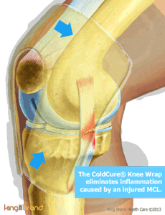

Slide 2
পরিচিতি
সম্পাদনায়
শ্রেণিঃ নবম
বিষয়ঃজীববিজ্ঞান
অধ্যায়ঃ ৯ম
সময়ঃ ৫০ মিনিট
তারিখঃ১৩/০৩/২০২০
সহকারী শিক্ষক
বাড়ৈখালী এস জিএস,মাধ্যমিক বিদ্যালয় ।
iv‡mj Avn‡g`
mnKvix wkÿK,
nvRx Avt †nt fu‚Bqv nvB¯‹zj GÛ K‡Rj |
মোবাইল নং ০১৭৩৫৯৩৩০৯৬

Slide 3
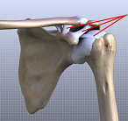
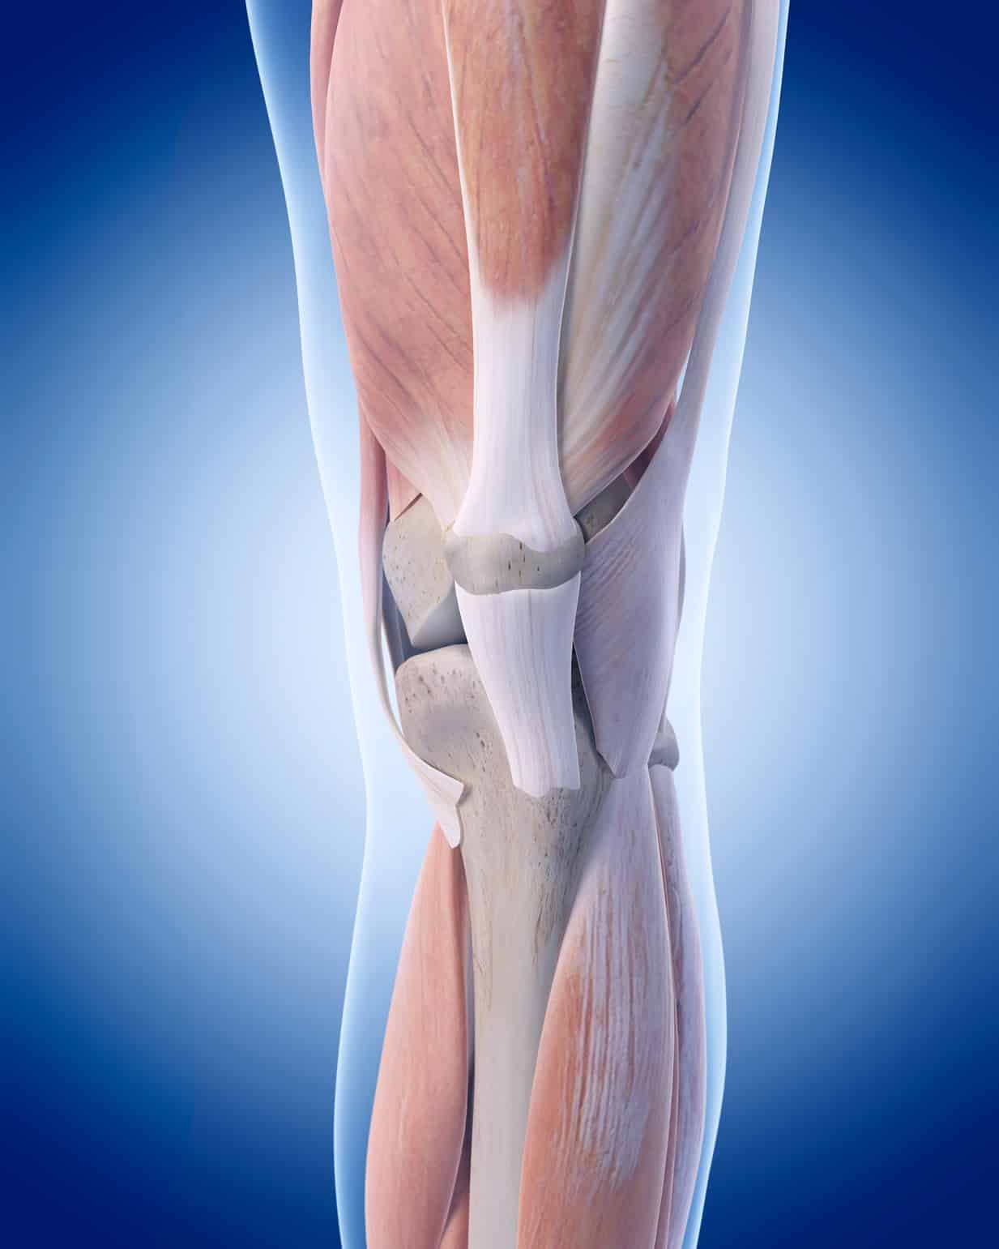
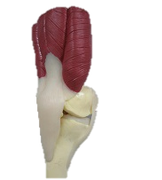
চিত্রটিতে কী দেখা যাচ্ছে ?

Slide 4
অস্থিবন্ধনী

Slide 5
শিখনফল
১।অস্থিবন্ধনী কী তা বলতে পারবে;
২।অস্থিবন্ধনীর গঠন ব্যাখ্যা করতে পারবে;
৩। অস্থিবন্ধনীর কাজ বিশ্লেষণ করতে পারবে।
পেশি তন্ত্র কাকে বলে তা বলতে পারবে ।

Slide 6
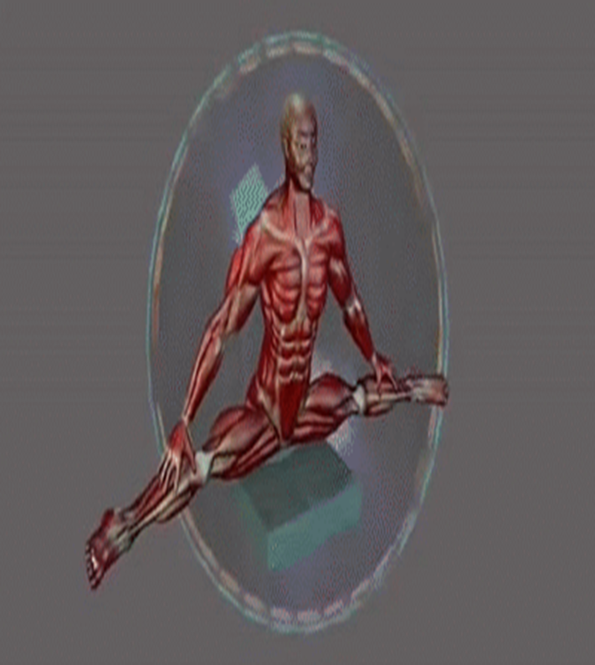
ছবি ও ভিডিও ভাল করে লক্ষ কর এবং এগুলো কিসের চিত্র ?
Notes:
দুই বা ততোধিক অস্থির সংযোগ স্থলকে অস্থি সন্ধি বলে ।

Slide 7
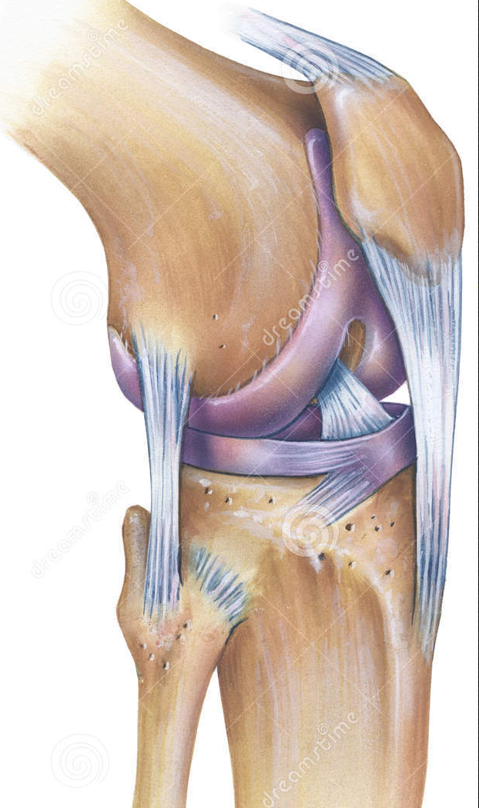
অস্থি বন্ধনী
(ligament)
গঠন
পাতলা কাপড়ের মত কোমল অথচ দৃঢ় স্থিতিস্থাপক যে বন্ধন দিয়ে অস্থিগুলো পরষ্পরের সাথে সংযুক্ত থাকে তাকে অস্থিবন্ধনী বা লীগামেন্ট বলে ।
লিগামেন্ট শ্বেত তন্তু এবং পীত তন্তু এই দুই রকমের ইলাস্টিক তন্তু দ্বারা গঠিত এতে পীত বর্ণের স্থিতিস্থাপক তন্তুর সংখ্যা বেশি থাকে এই ইলাস্টিক তঁন্তু গুলো ইলাস্টিন নামক প্রোটিন দ্বারা তৈরি তন্তুগুলো ।
অস্থি বন্ধনী

Slide 8
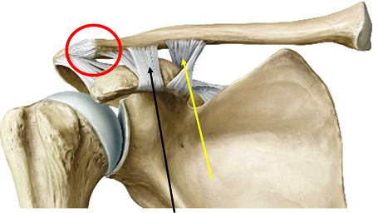
লিগামেন্ট

Slide 9
পাতলা কাপড়ের মত অথচ দৃঢ়;
লিগামেন্ট শ্বেততন্তু এবং পিততন্তু দুই ধরনের ইলাস্টিক তন্তু দ্বারা গঠিত ।
এটি ইলাস্টিন নামক প্রোটিন দ্বারা গঠিত ।
অস্থি বন্ধনী
(Ligament)
অস্থি বন্ধনী
(ligament)
Notes:
টেনডন ও লিগামেন্ট এর মধ্যে ৩টি পার্থক্য লিখ ।

Slide 10
দলীয় কাজ
অস্থিবন্ধনীর কাজের তালিকা তৈরি কর।

Slide 11
মূল্যায়ন
১)অস্থিবন্ধনী কী কী তন্তু দ্বারা গঠিত?
বাস্টফাইবার ;
b)সেলুলোজ;
c)বাস্টফাইবার ওসেলুলোজ;
d)শ্বেততন্তু ও পীততন্তু।
২)অস্থিবন্ধনী না থাকলে কী হত?
৩)দুটি অস্থির সংযোগকারীর নাম কী ?

Slide 12
মানুষের অস্থিবন্ধনী ভাল রাখার জন্য
কোন কোন দিকগুলো খেয়াল রাখতে হবে ?

Slide 13
ধন্যবাদ

